Slide 1


Konprann ki sa OSHA ye
School of Continuing Education
& Professional Development

Slide 2


DISCLAIMER: This material was produced under grant number SH 208 32–SH–0 from the Occupational Safety and Health Administration, U.S. Department of Labor. It does not necessarily reflect the views or policies of the U. S. Department of Labor, nor does mention of trade names, commercial products, or organizations imply endorsement by the U. S. Government. The U.S. Government does not warrant or assume any legal liability or responsibility for the accuracy, completeness, or usefulness of any information, apparatus, product, or process disclosed. COPYRIGHT INFORMATION: This material is the copyrighted property of Miami Dade College. By federal regulation, OSHA reserves a license to use and disseminate such material for the purpose of promoting safety and health in the workplace. Miami Dade College hereby authorizes employers and workplace safety and health professionals to use this material, distributed by or through OSHA, in their workplaces or practices in accordance with the guidance contained in the material. To this end, permission is granted to use such copyrighted material solely for non-commercial, instructional, personal, or scholarly purposes. The material may be used and incorporated into other workplace safety and health programs on the condition that no fee may be charged for the subsequent use of the material. Use of the material for any other purpose, particularly commercial use, without the prior, express written permission of the copyright owner/s is prohibited. Furthermore, any modification to the material is prohibited without the prior, express written permission of the copyright owners.
OSHA - Susan Harwood Training Grant

Slide 3

Ki sa vle di
???????
OSHA - Susan Harwood Training Grant

Slide 4


A SE:
Okipe zafe sante ak prekosyon nan travay.
OSHA - Susan Harwood Training Grant

Slide 5



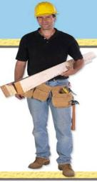



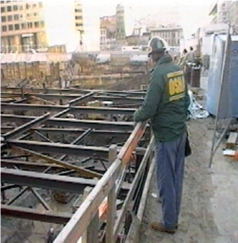



Slide 6
Pouki sa la?
Pou jis rive nan lane1970, pa te gen kenn dispozisyon ki te pran pou proteje kont danje ak risk ki ka rive nan travay.
Chak ane preske 15 travaye mouri. Se yon total de preske 5,600 travaye pa an.
Yo rapote preske 4 milyon dega ak maladi ki pase nan travay chak ane.
OSHA - Susan Harwood Training Grant

Slide 7

Kile te komanse?
OSHA - Susan Harwood Training Grant

Slide 8
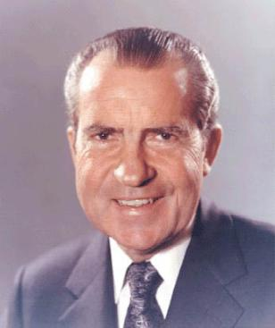
Lwa pou Sante ak Prekosyon an Komanse a pati de 1970 -29 USC 653
Richard M. Nixon te signen lwa sa a le 29 Desam 1970.
Lwa sa a vin tounen OSHA e li responsab pou proteje moun ki an danje nan travay avek sanite.
OSHA - Susan Harwood Training Grant

Slide 9

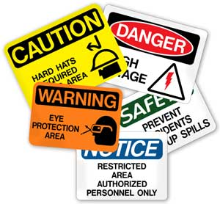
Ki Misyon a?
OSHA - Susan Harwood Training Grant

Slide 10
Misyon a
Pou sove lavi
Pou empeje male rive
Pou proteje travaye nan lamerik la
OSHA - Susan Harwood Training Grant

Slide 11

Koman fe sa?
OSHA - Susan Harwood Training Grant

Slide 12
Koman fe sa?
Fe rechech
Etabli yon responsablitite pou chak travaye
Fe ripot epi tou kenbe tout prouf
Fe entrenman pou prekosyon ka pran
Devlope yon mezi de prekosyon epi enfose li
Evalye, epi aprouve mezi de sekirite a
OSHA - Susan Harwood Training Grant

Slide 13

Lwa a
Yon lot non pou li se Lwa Williams Steiger Okipasyon Prekosyon an ak sante de 1970 la
OSHA - Susan Harwood Training Grant

Slide 14

Ki sa lwa a Fe?
OSHA - Susan Harwood Training Grant

Slide 15
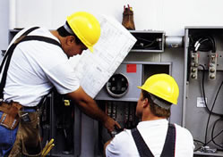
Lwa a
Etabli responsablite pou yon kalite travaye ak travay.
OSHA - Susan Harwood Training Grant

Slide 16
Ki sa lwa a kouvri
Li pa kouvri moun ki ap travay pou tet pa yo.
Tankou yon bizniz ki gen selman fanmiy kap travay ladan.
Travay ke lot ajans gouvenman federal gentan kouvri deja.
OSHA - Susan Harwood Training Grant

Slide 17

Federal ak depatman
Lwa OSHA kouvri travay ak travaye direkteman ak OSHA federal oubyen OSHA depatman an.
Gen 24 depatman, Poto Riko ak zile vyej yo genyen program sa tou.
OSHA - Susan Harwood Training Grant

Slide 18
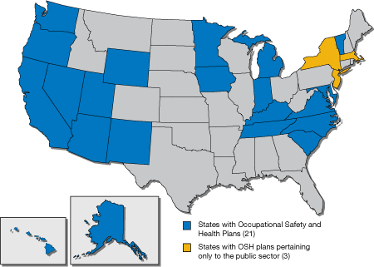
OSHA - Susan Harwood Training Grant

Slide 19
Ki sa seksyon travay jeneral la ye?
OSHA - Susan Harwood Training Grant

Slide 20
Kondistyon seksyon travay jeneral la
Ki sa ki seksyon travay jeneral
Kijan OSHA itilize seksyon travay
Etap kompayi yo ka pran pou depase lwa ki gen regleman ak OSHA yo.
OSHA - Susan Harwood Training Grant

Slide 21


Koman akonpli misyon li?
OSHA - Susan Harwood Training Grant

Slide 22

itilize 3 strateji de baz
Pou ka ede redwi aksidan ak lanmo nan travay
Aplike bagay ki gen fos ak kalite.
Konfome ak ed edikatsyon
Kopere e asosye ak lot program
OSHA - Susan Harwood Training Grant

Slide 23

Inspektyon nan travay
Otorite
Pa bay yon not ki nomal
Moun ki reprezante travaye yo dwe konnen
OSHA - Susan Harwood Training Grant

Slide 24
Avetisman pou Inspektsyon
OSHA toujou fe inspektyon san l pa aveti. Si yon moun fe yon travay konnen sa an avans, li ka peye $1.000 oubyen li ka fe 6 mwan nan prizon oubyen tou de .
Gen de le OSHA ka aveti travay la. Men pa plis ke 24 hrs de an avans.
Sikonstans spesyal sa yo se:
OSHA - Susan Harwood Training Grant

Slide 25
Korije bagay kap vini lamenm .
Inspestyon ki dwe apre travay oubyen ki ekzije yon preparasyon espesyal .
Nan ka kote OSHA dwe asire ke ap gen yon reprezantan travay yo la oubyen lot moun pou yo ka pale
Sitiyastyon kote OSHA konnen yon avetisman an avans ap fe yo jwen yon pi bon rezilta.
OSHA - Susan Harwood Training Grant

Slide 26

Priyorite Inspektyon
Danje kap vini oubyen lot danje ki la deja ki ka koz moun mouri oubyen gro male ki fet tou swit.
Kalamite ak aksidan de mo ki ka koz travaye mouri e tou travaye ka al lopital pou 3 mwa ou plis.
OSHA - Susan Harwood Training Grant

Slide 27
Priyorite Inspektyon
Travaye kap plenyen : danje ki gen pou vini ak travaye ki vyole lwa ki ka mennen lanmo ak gwo danje.
Referans de lot moun, ajans, organizastyon ak nouvel
Planifye yon program inspekstyon kote ki gen anpil risk ak gwo domaj
Pouswiv yon inspekstyon ki te fet deja .
OSHA - Susan Harwood Training Grant

Slide 28
Etap pou Inspekstyon
Yon inspekstyon OSHA en plas genyen twa etap:
Presentastyon inspekte ki kalifye.
Yon konferans ki fasil pou we.
Yon inspekte kap mache ozalantou.
fèmen konferans
OSHA - Susan Harwood Training Grant

Slide 29
Ouvèti Konferans
Le konferans la louvri, ofisye an konfòmite a:
Eksplike poukisa OSHA chwazi etablisman an pou enspeksyon.
Li chache enfòmasyon sou etablisman an.
Eksplike rezon vizit la, sijè ki abòde ak enspeksyon an, mache-toutotou pwosedi, reprezantasyon anplwaye, entèvyou anplwaye, ak konferans fèmen an.
Detèmine si yon Konsiltasyon OSHA finansye an pwogrè oswa si etablisman an resevwa yon ekzanpsyon pou enspeksyon an.
An jeneral ,Si se sa, ofisye konfòmite pap fin fe enspeksyon an.
OSHA - Susan Harwood Training Grant

Slide 30
Enspeksyon-Mache ozalantou
Apre konferans la louvri, ofisye konfòmite ak reprezantan ki akonpaye’l la kontinye nan etablisman an, pou enspekte zòn travay pou kondisyon ki danjere potansyèlman nan travay la .
ofisye an konfòmite a ap diskite aksyon korektif ak patwon an.
OSHA gen pouvwa pou konsilte, an prive, ak anplwaye yo pandan enspeksyon mache-ozalantou a.
OSHA - Susan Harwood Training Grant

Slide 31
Enspeksyon-Mache ozalantou
Yon enspeksyon mache-otou gen pouvwa pou’l kouvri sèlman yon pati nan yon etablisman - sitou si enspeksyon an gen yon plent espesifik ki koz li, Danje Lanmò, oswa katastwòf, oswa se yon pati nan yon pwogram aksan lokal oswa nasyonal la.
enspeksyon Lòt pouvwa kouvri etablisman an antye, "miray nan miray".
sekrè Komès ke ofisye yo obsève yo nan rete konfidansyèl
anplwaye Federal ki divilge enfòmasyon konfidansyèl san otorizasyon yo sijè a yon amann de $ 1,000, yon ane nan prizon, oswa toude, epi yap pedi travay yo.
OSHA - Susan Harwood Training Grant

Slide 32
Revize Dosye yo
Ofisye konfòmite cheke bagay ki afiche ak ki rejistre , ke patwon an gen:
Konsève dosye sou lanmò, blese, ak maladi;
Poste Rezime OSHA a ki asosye ak travay blesi ak maladi (OSHA 300A) nan mwa Fevriye 1 a 30 Avril.
Li tre empotan pou afiche evidans OSHA a “Se Lalwa" (OSHA 3165)
Ofisye an konfòmite a egzaminen dosye a, kote ki gen obligatwa,anplwaye ki espoze ak sibstans toksik ak bagay ki danjere fizikman.
OSHA - Susan Harwood Training Grant

Slide 33

sitasyon
Sitasyon enfòme patwon an ak travaye yo:
Règleman ak nòm ofisyèl patwon an vyole.
Nenpòt ki kondisyon travay danjere kouvri pa kloz jeneral devwa Act la OSH a.
Ki longè pwopoze a ye ki fikse pou abese danje a.
Nenpòt penalite ki pwopoze
OSHA - Susan Harwood Training Grant

Slide 34
Penalite
Sèlman direktè nan zòn OSHA gen otorite pou di anplwayè a ki sa sanksyon ajans la pral pwopoze.
OSHA gen jiska sis mwa aprè yon enspeksyon poul bay yon rapò final.
Apre rapò a fin reviza net, enspeksyon direktè nan zòn OSHA pral:
a) Ekri yon sitasyon san penalite.
b) Ekri yon sitasyon ak penalite ki gen kondisyon
c) Detèmine ke okenn nan yo pa jistifye
OSHA - Susan Harwood Training Grant

Slide 35
Sanksyon kont …
Grav
Lòt pa telman grav
Delibere
Repete
Si ou redwi
OSHA - Susan Harwood Training Grant

Slide 36
Vyolasyon grav
Yon vyolasyon kote ki gen pwobabilite sibstansyèl ki grav e ki kapab lakòz lanmò oswa domaj fizik grav e ke patwon an te konnen, oswa ta dwe konnen, de danje sa a.
OSHA gen pouvwa pou pwopoze yon penalite obligatwa jiska $7,000 pou chak vyolasyon grav.
OSHA - Susan Harwood Training Grant

Slide 37
Ki pa telman grav
Yon vyolasyon ki gen yon relasyon dirèk avèk sekirite ak sante travay la, men li pwobableman pa ka koze lanmò oswa gwo domaj fizik.
OSHA gen pouvwa pou pwopoze yon penalite jiska $ 7,000 pou chak vyolasyon ki pa telman grav.
OSHA - Susan Harwood Training Grant

Slide 38
Delibere
Yon vyolasyon ke anplwayè a entansyonèlman ak konesans li komèt, yon vyolasyon ke patwon an te komèt san li pat panse de lwa, Patwon an konnen sa li tap fè men li konstitiye vyolasyon lan, oswa li te konnen yon kondisyon danjere te egziste, men yo pa fè kenn efò rezonab pou elimine li.
OSHA gen pouvwa pou pwopoze sanksyon pou jiska $ 70,000 pou chak vyolasyon entansyonèl, ak yon penalite minimòm de $ 5,000 pou chak vyolasyon ki pa entansyonèl
OSHA - Susan Harwood Training Grant

Slide 39
Repete
Yon vyolasyon nan nenpòt estanda, règleman, règ, oswa yon lòd kote OSHA jwenn yon vyolasyon sibstansyèlman menm pandan yon reenspeksyon.
OSHA gen pouvwa pwopoze sanksyon pou jiska $ 70,000 pou chak vyolasyon repete. Pou li baze sou yon sitasyon repete, sitasyon orijinal la dwe fini.
OSHA - Susan Harwood Training Grant

Slide 40
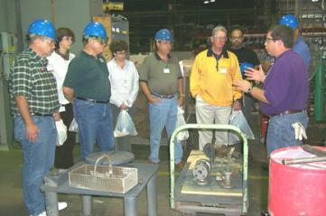
Si ou redwi
OSHA gen pouvwa pwopoze yon sanksyon jiska $ 7,000 pou chak jou yon patwon pa korije yon vyolasyon ki te deja site pi lwen dat la EGZANKSYON preskri.
OSHA - Susan Harwood Training Grant

Slide 41
Lòt Sanksyon Potansyèl
Si vyole lwa kote ou dwe afiche poste a, ou ka rive peye yon penalite sivil jiska $ 7,000. (OSHA pa chaje si ou pa poste "Se Lalwa a" afich la nan Travay (OSHA 3165).
Fe fo dosye, rapò, oswa aplikasyon, ka koz ou kondane nan tribinal, sa ka koz ou rive peye yon amann kriminèl jiska $ 10,000 oswa jiska sis mwa nan prizon, oswa toude
Agresyon si yon ofisye konfòmite oswa reziste, opoze, entimidasyon oswa entèfere ak yon ofisye konfòmite kap fe devwa li se yon ofans kriminèl.
Nenpòt moun ki kondane pou aksyon sa ka peye yon amann kriminèl ki pa depase plis ke $ 5,000 epi ka pran prizon ki pa pi plis ke twa zan.
OSHA - Susan Harwood Training Grant

Slide 42
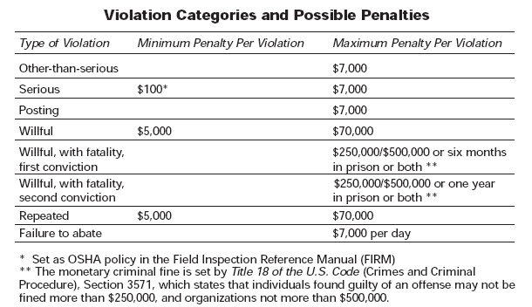
OSHA - Susan Harwood Training Grant

Slide 43
Chanjman nan Pwopoze Sanksyon
Ajans la gen pouvwa pou ajiste yon penalite depan de konfyans patwon an.( si li demontre efò ke lap konfòme avèk OSH Lwa a), istwa vyolasyon anvan, ak gwosè biznis la.
Lè kantite lajan penalite a pi piti ke $ 100, OSHA pa pwopoze okenn sanksyon.
Pou vyolasyon grav, OSHA gen pouvwa pou diminye sanksyon yo pwopoze depan de ki gravite akizasyon vyolasyon an ye. Pap gen ajisteman de konfyans pou vyolasyon delibere.
OSHA - Susan Harwood Training Grant

Slide 44
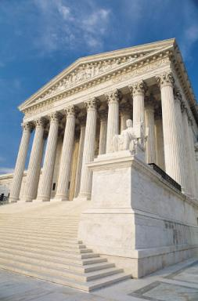
Sanksyon Kriminèl
Yon travay ki te koupab nan yon pwosedi kriminèl kote li te rive koz lanmò yon anplwaye ka peye amann jiska $ 250,000 (oswa $ 500,000 si patwon an se yon sosyete), oswa li ka pran prizon jiska sis mwa, oswa toude .
Si se yon dezyèm kondanasyon li posib pou tèm prizon vin double.
OSHA - Susan Harwood Training Grant

Slide 45
Konteste yon sitasyon
Pouvwa Enfòmèl ka mande konferans anvan yo deside konteste
Jwenn yon pi bon esplikasyon vyolasyon sa yo site
Gen yon konpreyansyon pi konplè sou estanda yo espesifik ki aplike
OSHA - Susan Harwood Training Grant

Slide 46
kompetistyon…
Negostye epi fe yon chita tande
Diskite koman ou ka korije vyolasyon yo
Diskite sou pwoblèm ak rabè nan dat
Diskite pwoblem ki konsene travayè yo
Rezoud penalite yo
OSHA - Susan Harwood Training Grant

Slide 47
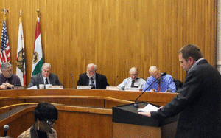
Revize Avetisman pou yon Tiraj
OSHA - Susan Harwood Training Grant

Slide 48
Revize nan avi tiraj
Sekirite ak Sante nan Occupational Komisyon Revizyon an(OSHRC) gen pouvwa pou revize avi tiraj la.
Komisyon an se yon ajans endepandan federal ki kreye pa OSH Act, ki la pou deside kontes OSHA ak sitasyon e pinisyon tou.
Li pa asosye avèk OSHA oswa Depatman travay.
OSHA - Susan Harwood Training Grant

Slide 49
Revize nan avi Konkou
komisyon an pral plase yon jij lalwa administratif pou tande ka a.
Jij lalwa administratif la ka:
a) Jwenn konkou a legalman pa valid epi dezaktive li, oubyen
b) Fe yon chita tande sou yon plas piblik nan katye travay patwon an.
anplwaye yo gen dwa pou yo patisipe nan chita tande sa.
A pati de lè sa, apèl la ka ale nan Tribinal Apèl Etazini an.
OSHA - Susan Harwood Training Grant

Slide 50
OSHA rejis Kondisyon 29 CFR 1904
rapò OSHA a ak règleman rejis yo egzije patwon yo:
Kenbe dosye nan chak etablisman sou moun ki malad ak blese okipasyonèl ki rive yo, epi mete dosye sa yo aksesib pou anplwaye yo.
Kenbe dosye maladi ak blesi ak pos depi nan Fevriye 1 jiska 30 avril yon rezime pou tout ane a sou maladi ak blesi okipasyonèl pou chak etablisman
Yon egzekitif konpayi dwe sètifye presizyon nan rezime a.
OSHA - Susan Harwood Training Grant

Slide 51
Kondisyon Pou Travay yo
Nenpòt ki dosye Danje Lanmò kèlkeswa longè a nan tan ant aksidan an ak lanmò la.
Si yo mande, bay enpòtan aksidan ak dosye maladi pou enspeksyon ak kopye pa nenpòt reprezantan sekretè a Labor oswa HHS, oswa eta a pandan nenpòt rechèch envestigasyon, oswa konpilasyon estatistik.
Konfòme avèk nenpòt rejis adisyonèl ak rapò sou kondisyon nan estanda espesifik OSHA.
OSHA - Susan Harwood Training Grant

Slide 52
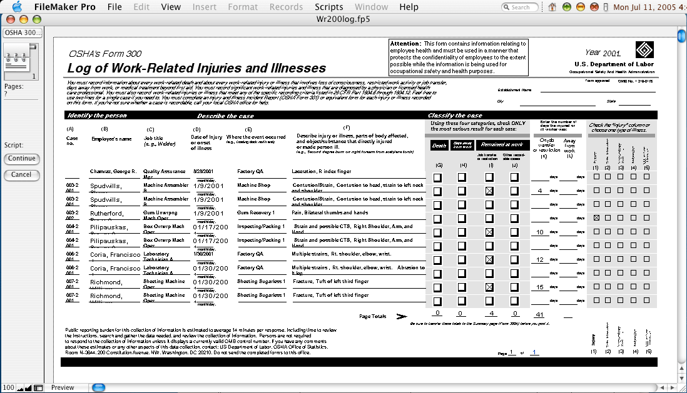
OSHA - Susan Harwood Training Grant

Slide 53
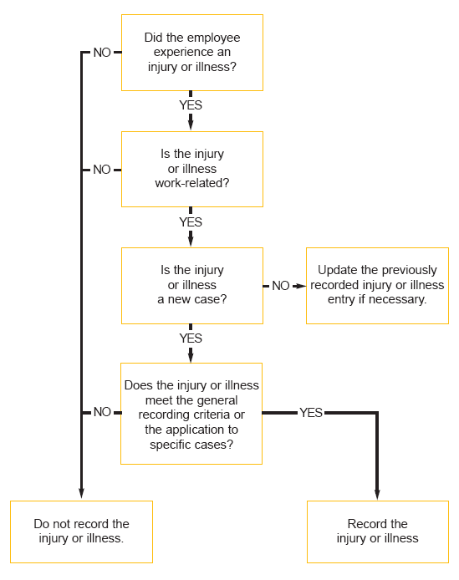
Detèmine ki travay maladi ak Blesi pou ripote
OSHA - Susan Harwood Training Grant

Slide 54
Anplwayè Avèk plizye chantye
Patwon an dwe kenbe dosye aksidan ak maladi pou chak etablisman.
OSHA defini yon etablisman kòm yon "kote yon sèl fizik kote biznis fèt oswa kote sèvis yo akonpli."
Yon anplwayè ki gen anplwaye yo travay nan diferan lokasyon dwe kenbe dosye a la, kote rapò a anplwaye a al travay la.
Nan kèk sitiyasyon, anplwaye a pa ale nan menm kote chak jou. Nan ka sa a, dosye a dwe rete nan plas la kote yo peye a oswa nan baz kote yo opere a.
OSHA - Susan Harwood Training Grant

Slide 55

301, rapòte aksidan ak maladi ensidan
Chak konpayi travay dwe ranpli OSHA 301 fòm lan nan lespas sèt jou ke patwon an aprann de aksidan an osinon nan zafe ki gen rapo ak maladi nan travay.
Fòm sa a gen ladan enfòmasyon kijan aksidan oubyen maladi a te rive
Anplwaye ak ansyen anplwaye yo garanti aksè endividyèl OSHA fòm 301 yo. Reprezantan travay la ap bay aksè “ sou enfòmasyon ki sou dosye a" seksyon nan fòm OSHA 301 kote yo reprezante noun kap travay.
OSHA - Susan Harwood Training Grant

Slide 56

300A Fòm Rezime Blesi ki asosye ak travay ak maladi
Fom sa te kreye pou te ka fe li pi fasil pou yo kapab we ak kalkile konbyen aksidan ki genyen
Travay yo dwe kenbe yon kopi, pou ane , pa pase pa pita ke 1er Fevriye e pou yo kenbe’l jis rive 30 Avril.
OSHA - Susan Harwood Training Grant

Slide 57

OSHA - Susan Harwood Training Grant

